Slide 1
Анализ стихотворения «Осень» Александра Пушкина
Азизбек Бердимуратов

Slide 2
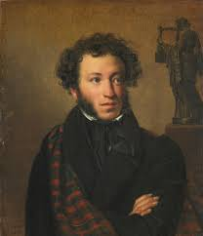
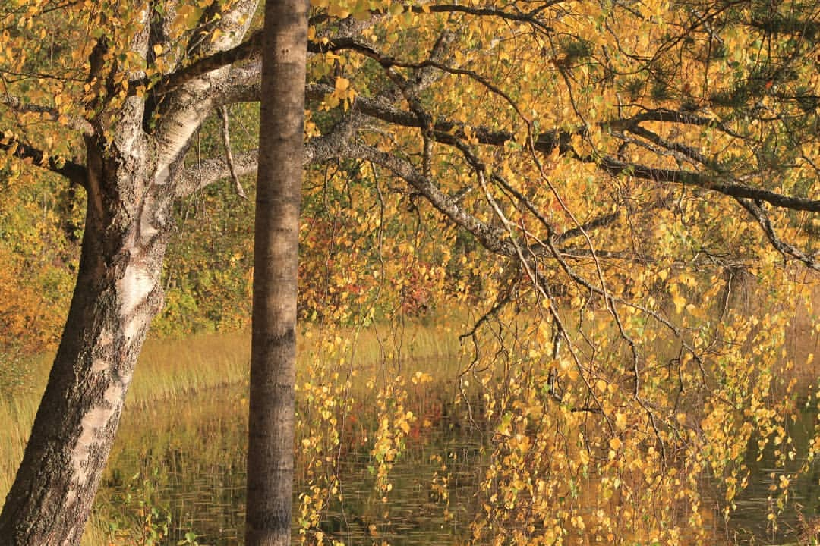
I Октябрь уж наступил — уж роща отряхает Последние листы с нагих своих ветвей; Дохнул осенний хлад — дорога промерзает. Журча еще бежит за мельницу ручей, Но пруд уже застыл; сосед мой поспешает В отъезжие поля с охотою своей, И страждут озими от бешеной забавы, И будит лай собак уснувшие дубравы.
II Теперь моя пора: я не люблю весны; Скучна мне оттепель; вонь, грязь — весной я болен; Кровь бродит; чувства, ум тоскою стеснены. Суровою зимой я более доволен, Люблю ее снега; в присутствии луны Как легкий бег саней с подругой быстр и волен, Когда под соболем, согрета и свежа, Она вам руку жмет, пылая и дрожа!

Slide 3
III Как весело, обув железом острым ноги, Скользить по зеркалу стоячих, ровных рек! А зимних праздников блестящие тревоги?.. Но надо знать и честь; полгода снег да снег, Ведь это наконец и жителю берлоги, Медведю, надоест. Нельзя же целый век Кататься нам в санях с Армидами младыми Иль киснуть у печей за стеклами двойными.
IV Ох, лето красное! любил бы я тебя, Когда б не зной, да пыль, да комары, да мухи. Ты, все душевные способности губя, Нас мучишь; как поля, мы страждем от засухи; Лишь как бы напоить, да освежить себя — Иной в нас мысли нет, и жаль зимы старухи, И, проводив ее блинами и вином, Поминки ей творим мороженым и льдом.

Slide 4
V Дни поздней осени бранят обыкновенно, Но мне она мила, читатель дорогой, Красою тихою, блистающей смиренно. Так нелюбимое дитя в семье родной К себе меня влечет. Сказать вам откровенно, Из годовых времен я рад лишь ей одной, В ней много доброго; любовник не тщеславный, Я нечто в ней нашел мечтою своенравной.
VI Как это объяснить? Мне нравится она, Как, вероятно, вам чахоточная дева Порою нравится. На смерть осуждена, Бедняжка клонится без ропота, без гнева. Улыбка на устах увянувших видна; Могильной пропасти она не слышит зева; Играет на лице еще багровый цвет. Она жива еще сегодня, завтра нет.

Slide 5
Анализ стихотворения «Осень» Александра Пушкина
Широко известно, какое именно время года было самым любимым у Пушкина. Произведение «Осень» — одно из самых прекрасных стихотворений, посвященных осени, во всей русской литературе. Поэт написал его в 1833 г., во время пребывания в Болдино (т. н. «Болдинская осень»).
Пушкин выступает в роли талантливого художника, с большим мастерством рисующего картину осеннего пейзажа. Строки стихотворения проникнуты огромной нежностью и любовью к окружающей природе, находящейся в фазе увядания. Вступление представляет собой первый набросок к картине: опадающая листва, первые заморозки, выезды на псовую охоту.

Slide 6
Далее Пушкин изображает остальные времена года. При этом он перечисляет их достоинства, но делает основной упор на недостатках. Описание весны, лета и зимы достаточно развернуто, автор прибегает к шутливым грубоватым замечаниям. Приметы весны – «вонь, грязь». Зима вроде бы насыщена многими радостными событиями (прогулки и забавы на природе), но продолжается невыносимо долго и надоест «и жителю берлоги». Все хорошо жарким летом, «да пыль, да комары, да мухи».
Сделав общий обзор, Пушкин в качестве противопоставления переходит к конкретному описанию прекрасной осенней поры. Поэт признается, что любит осень странной любовью, подобной чувству к «чахоточной деве». Именно за свой печальный вид, за увядающую красоту осенний пейзаж бесконечно мил поэту. Фраза, представляющая собой антитезу, — «Унылая пора! Очей очарованье!» стала крылатой в характеристики осени.

